Slide 1
Веб 2018
Федоренко Олексій

Slide 2
Мотивація
І МОЖЛИВОСТІ РОЗРОБНИКІВ

Slide 3

Можливості працевлаштування
Компанія і досвід
Фріланс
Стартап
https://www.digitalbusinessacademyuk.com

Slide 4

Як вчити
На мотивації довго не протягнеш
Складіть план
Будьте дисциплінованими
Не піддавайтеся лінощам
Знайдіть ціль в програмуванні
Це не геніальність
Відпочивайте
https://www.vert-marine.com/canyon-epinay-93/planning.php

Slide 5

Допоміжні навички
Англійська
Документація
Новий ринок
Комунікації
https://eslspeaking.org/esl-speaking-lesson-plan-template/

Slide 6
Frontend
З ЧОГО ПОЧАТИ І ЩО ВЧИТИ

Slide 7

Почніть із основи - HTML
Кістки та структура
W3C стандарт
HTML5
Базові знання
Семантика
Структура
Форматування
Мікро-розмітка
Emmet

Slide 8

Виглядати краще - CSS
Box model
Grid system і Flexbox
Фреймворки bootstrap 4 або foundation
CSS бібліотеки
Робота з шрифтами
Адаптивність
Очистка float
Препроцесори SCSS or Sass or Less для CSS
Миксини для Sass
Codepen.oi

Slide 9
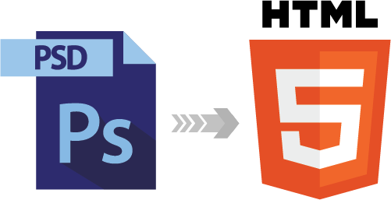
Верстка з PSD
Практикуйтеся
Шукайте інформацію
Stack overflow
w3schools
Css-tricks
http://www.htmlpanda.com/psd-to-html5.php

Slide 10

JavaScript
Чистий
EcmaScript
DOM
Бібліотеки
JQuery
Owl Carousel
Magnificent pop-up
Slick
Frameworks
Angular
Vue.js
React
Інструменти
Linter or lint refers
Task runners
Bundlers
Практика базових програм
Модальні вікна
Слайдери
Акордеон
https://codeburst.io/5-common-mistakes-that-every-new-javascript-programmer-does-d0559770d345

Slide 11







Допоміжні програми
Редактори
Sublime Text 3, Atom, VSCode, Brackets
Браузер
Chrome та Firefox
Редакція картинок
Adobe Photoshop
Inkscape або Adobe Illustrator
Зв’язок з сервером
FileZilla
Putty
GitHub і Gist

Slide 12

Навчальні ресурси
HTML & CSS: Design and Build Websites (Jon Duckett)
JavaScript and JQuery: Interactive Front-End Web Development (Jon Duckett)
Сайти
W3schools
MDN
http://eyelearn.org/ma-stu-gallery/miniProj-2014/book/catia/

Slide 13
Backend
З ЧОГО ПОЧАТИ І ЩО ВЧИТИ

Slide 14
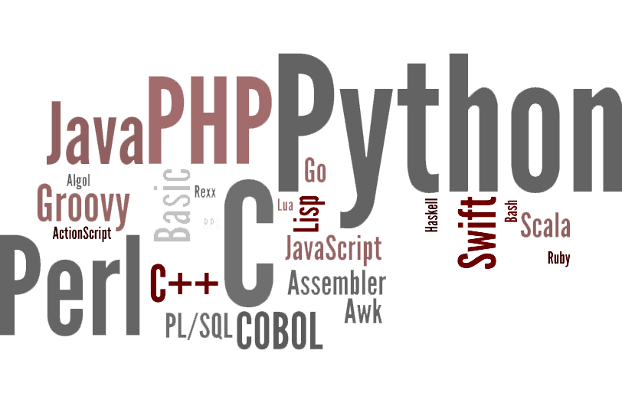
На чому краще програмувати
JavaScript
Php
Python
Ruby
Java
C++
https://seanb.co.uk/2016/05/too-many-languages/

Slide 15
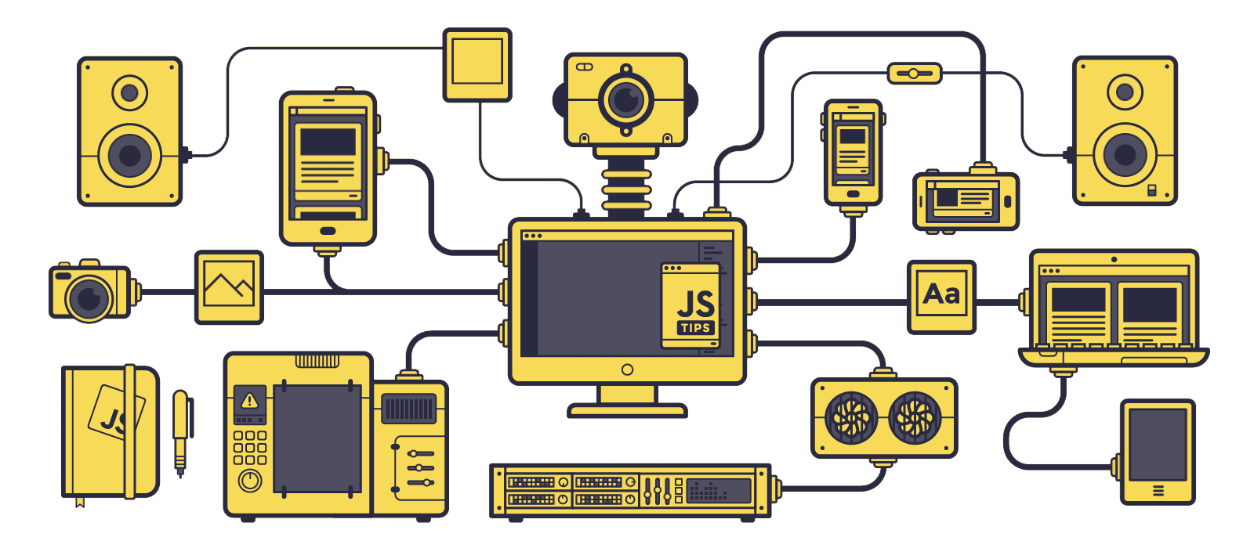
JavaScript
Популярність
Node.js
Працює на обох сторонах
Масштабні програми
Express та npm

Slide 16

PHP
Популярність
AJAX
CMS
Фреймворки
Laravel
Codelnighter
Версії
Легкість і розвиток мови
https://www.technouz.com/4429/simple-way-cache-mysql-query-results/

Slide 17
Більш широконаправлені мови
Python
Ruby, Java і C++
https://seanb.co.uk/2016/05/too-many-languages/

Slide 18

DBMS (DataBase Management System)
MySQL
Oracle
MongoDB
DB2

Slide 19
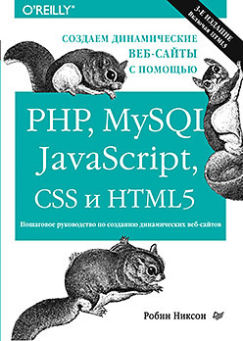
Навчальні ресурси
Робін Ніксон - Створюємо динамічні веб-сайти за допомогою PHP, MySQL, JavaScript, CSS і HTML5
Документація по Node.js

